Slide 1
Curso de Tecnologia em Desenvolvimento de Software Multiplataforma
Disciplina de Gestão Ágil de Projeto de Software
Professor Renato Cividini Matthiesen
renato.matthiesen@fatec.sp.gov.br
Entrega:
Persona
Mapa de empatia
POV
Bussines Canvas

Slide 2
Equipe e Projeto
Nome do projeto:
Ainda não resolvemos
Integrantes da equipe:
Felipe Rafael Rocha
Fernanda Maciel Palma
Jamila Moraes Cardoso
Patrick E. Beck Franzini
Rafaela C. Lemes
Valdir Garcia

Slide 3
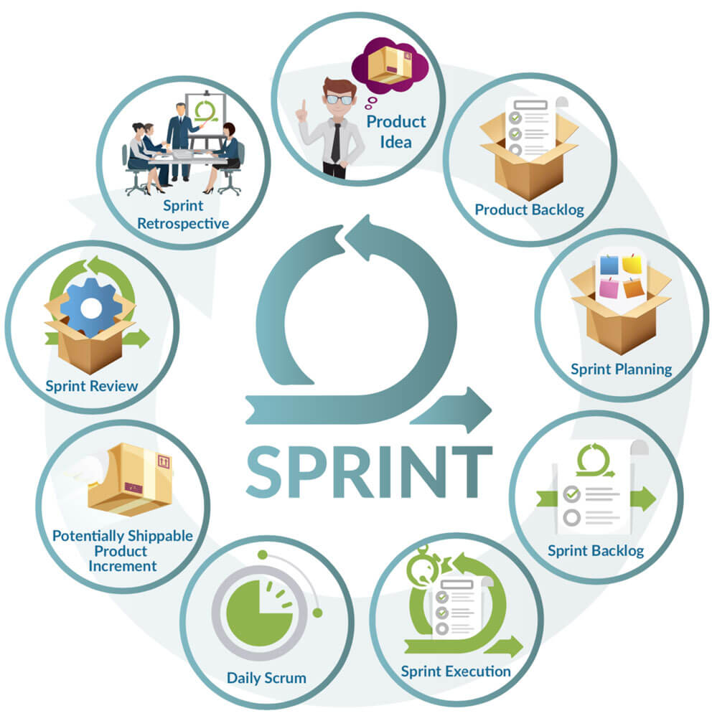
Planejar e Estimar
Criar as Estórias de Usuário
Aprovar, Estimar e Comprometer as Estórias de Usuário
Criar as Tarefas
Estimar as Tarefas
Criar o Backlog do Sprint

Slide 4
Backlog dos Sprints
a

Slide 5
Evidências do Backlog dos Sprints
Apresentar aqui um relato dos backlogs dos sprints, coletados do Trello

